Slide 1
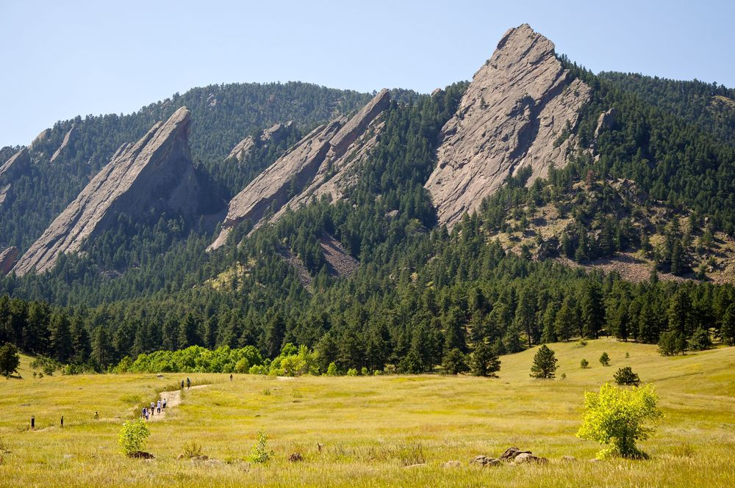
CSCI 1102 Computer Science 2
Meeting 26: Tuesday 5/4/2021
Dijkstra’s Shortest Paths Algorithm
Review & Wrapup

Slide 2
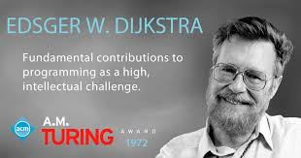
Robin Milner
Turing Award 1991

Slide 3
Dijkstra’s Shortest Path(s) Algorithm

Slide 4
From Seattle to Atlanta
S
5
B
17
C
2
8
P
7
SL
12
D
8
5
13
A
8
8
H
DA
8
PH
11

Slide 5
From Seattle to Atlanta
S
5
B
17
C
2
8
P
7
SL
12
D
8
5
13
A
8
8
H
DA
8
PH
11
30

Slide 6
From Seattle to Atlanta
S
5
B
17
C
2
8
P
7
SL
12
D
8
5
13
A
8
8
H
DA
8
PH
11
29

Slide 7
Dijkstra’s Algorithm
S
5
B
17
C
2
8
P
7
SL
12
D
8
5
13
A
8
8
H
DA
8
PH
11
Shortest paths to all vertices

Slide 8
Adjacency List
S
B
5
P
2
B
D
8
C
17
C
D
…
…

Slide 9
Adjacency Matrix
S
B
P
D
C
S
0
5
2
-
-
B
-
0
-
8
17
P
-
-
0
12
-
D
-
-
-
0
-
C
-
-
-
-
0

Slide 10
Dijkstra’s Algorithm
S
5
B
17
C
2
8
P
7
SL
12
D
8
5
13
A
8
8
H
DA
8
PH
11

Slide 11
Dijkstra’s Algorithm
Current Node
0
5
∞
17
∞
Shortest path from origin
2
8
∞
7
∞
12
∞
8
5
13
∞
8
8
∞
∞
8
∞
11
Tentative shortest path

Slide 12
Dijkstra’s Algorithm
0
5
∞
17
∞
2
8
∞
7
∞
12
∞
8
5
13
∞
8
8
∞
∞
8
∞
11

Slide 13
Dijkstra’s Algorithm
0
5
5
17
∞
2
Updated
tentative shortest path
8
2
7
∞
12
∞
8
5
13
∞
8
8
∞
∞
8
∞
11

Slide 14
Visited
Dijkstra’s Algorithm
0
5
5
17
∞
2
8
2
7
∞
12
∞
8
5
13
∞
8
8
∞
∞
8
∞
11

Slide 15
Dijkstra’s Algorithm
0
5
5
17
∞
2
8
2
7
∞
12
∞
8
5
13
∞
8
8
∞
∞
8
∞
11

Slide 16
Dijkstra’s Algorithm
0
5
5
17
∞
2
8
2
7
∞
12
∞
8
5
13
∞
8
8
∞
∞
8
∞
11

Slide 17
Dijkstra’s Algorithm
0
5
5
17
∞
2
8
2
7
∞
12
∞
8
5
13
∞
8
8
∞
∞
8
∞
11

Slide 18
Dijkstra’s Algorithm
0
5
5
17
∞
2
8
2
7
∞
12
14
8
5
13
∞
8
8
∞
∞
8
15
11

Slide 19
Dijkstra’s Algorithm
0
5
5
17
∞
2
8
2
7
∞
12
14
8
5
13
∞
8
8
∞
∞
8
15
11

Slide 20
Dijkstra’s Algorithm
0
5
5
17
∞
2
8
2
7
∞
12
14
8
5
13
∞
8
8
∞
∞
8
15
11

Slide 21
Dijkstra’s Algorithm
0
5
5
17
∞
2
8
2
7
∞
12
14
8
5
13
∞
8
8
∞
∞
8
15
11

Slide 22
Dijkstra’s Algorithm
0
5
5
17
22
2
8
2
7
∞
12
13
8
5
13
∞
8
8
∞
∞
8
15
11

Slide 23
Dijkstra’s Algorithm
0
5
5
17
22
2
8
2
7
∞
12
13
8
5
13
∞
8
8
∞
∞
8
15
11

Slide 24
Dijkstra’s Algorithm
0
5
5
17
22
2
8
2
7
∞
12
13
8
5
13
∞
8
8
∞
∞
8
15
11

Slide 25
Dijkstra’s Algorithm
0
5
5
17
22
2
8
2
7
∞
12
13
8
5
13
∞
8
8
∞
∞
8
15
11

Slide 26
Dijkstra’s Algorithm
0
5
5
17
22
2
8
2
7
21
12
13
8
5
13
∞
8
8
∞
21
8
15
11

Slide 27
Dijkstra’s Algorithm
0
5
5
17
22
2
8
2
7
21
12
13
8
5
13
∞
8
8
∞
21
8
15
11

Slide 28
Dijkstra’s Algorithm
0
5
5
17
22
2
8
2
7
21
12
13
8
5
13
∞
8
8
∞
21
8
15
11

Slide 29
Dijkstra’s Algorithm
0
5
5
17
22
2
8
2
7
21
12
13
8
5
13
∞
8
8
∞
21
8
15
11

Slide 30
Dijkstra’s Algorithm
0
5
5
17
22
2
8
2
7
21
12
13
8
5
13
∞
8
8
∞
21
8
15
11

Slide 31
Dijkstra’s Algorithm
0
5
5
17
22
2
8
2
7
21
12
13
8
5
13
∞
8
8
∞
21
8
15
11

Slide 32
Dijkstra’s Algorithm
0
5
5
17
22
2
8
2
7
21
12
13
8
5
13
∞
8
8
∞
21
8
15
11

Slide 33
Dijkstra’s Algorithm
0
5
5
17
22
2
8
2
7
21
12
13
8
5
13
29
8
8
∞
21
8
15
11

Slide 34
Dijkstra’s Algorithm
0
5
5
17
22
2
8
2
7
21
12
13
8
5
13
29
8
8
∞
21
8
15
11

Slide 35
Dijkstra’s Algorithm
0
5
5
17
22
2
8
2
7
21
12
13
8
5
13
29
8
8
∞
21
8
15
11

Slide 36
Dijkstra’s Algorithm
0
5
5
17
22
2
8
2
7
21
12
13
8
5
13
26
8
8
∞
21
8
15
11

Slide 37
Dijkstra’s Algorithm
0
5
5
17
22
2
8
2
7
21
12
13
8
5
13
26
8
8
∞
21
8
15
11

Slide 38
Dijkstra’s Algorithm
0
5
5
17
22
2
8
2
7
21
12
13
8
5
13
26
8
8
∞
21
8
15
11

Slide 39
Dijkstra’s Algorithm
0
5
5
17
22
2
8
2
7
21
12
13
8
5
13
26
8
8
∞
21
8
15
11

Slide 40
Review

Slide 41
Main Take Aways
Some important data structures
Order & Equivalence
Some general ideas to help with software performance and scale

Slide 42
Some Important Data Structures
Stacks, Queues, Deques, Priority Queues, Binary Heaps
Sorting Algorithms: Mergesort, Quicksort, Insertion Sort
Ordered Maps: BSTs, Balanced BSTs
Unordered Maps: Hash Tables

Slide 43
Order & Equivalence
Be mindful of any relational invariants that a data structure should maintain
Total order – compareTo
Equivalence – equals
If both are in play, they must be consistent.

Slide 44
Some General Ideas Relating to Software Performance & Scale
ADTs promote modularity & support scaling up
API
Implementations
What types are required for the expected applications?
What operations are required?

Slide 45
Some General Ideas Relating to Software Performance & Scale
Which operations to optimize for the expected applications?
Given these constraints, which concrete representation types are appropriate?

Slide 46
Linked vs Block Allocation
Linked allocation is usually more flexible
Block allocation tends to have good locality

Slide 47
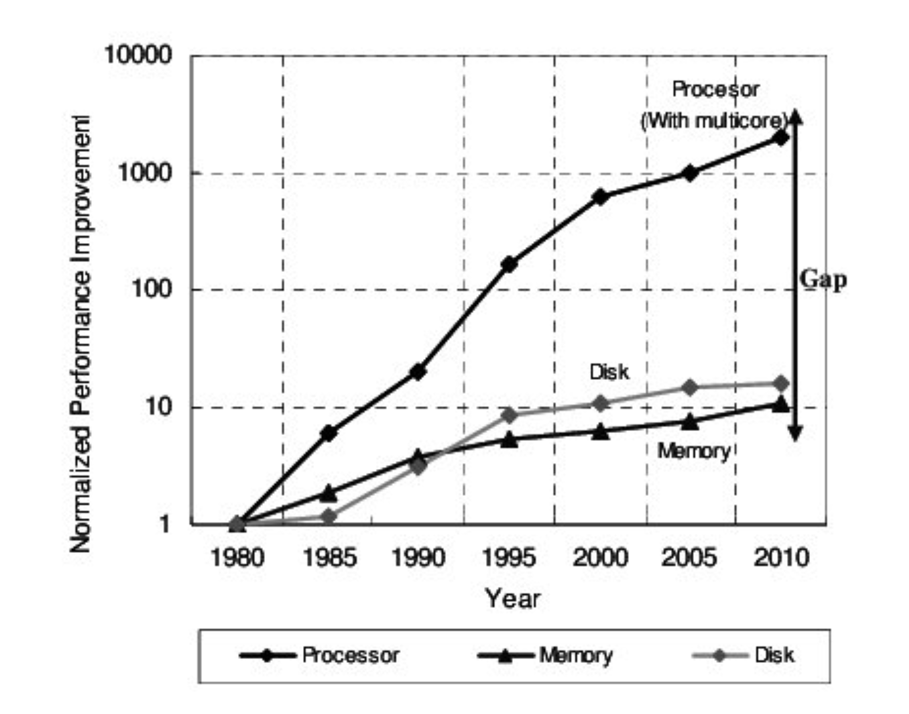

Slide 48
Mutable vs Immutable Types
Immutable types
Reliable – no avoids interference
Promote structure sharing
Thread safe
Can be parallelized
Mutable types
Natural for block allocated data structures

Slide 49
Iteration vs Recursion
When concrete type is block allocated (e.g., an array), natural to use for-loops or while-loops
When algorithm is recursive, natural to use recursive implementation
When a data structure is defined recursively, use recursion on the recursively defined parts

Slide 50
Final Quiz
Short but covers whole course with an emphasis on material introduced since 2nd quiz
Drawing diagrams
See keys to previous final exams

Slide 51
Thank You

